Slide 1
모던C++스터디
23. std:move와 std::forward를 숙지하라
24. 보편 참조와 오른값 참조를 구별하라
25. 오른값 참조에는 std::move를, 보편 참조에는 std:forward를 사용하라
26. 보편 참조에 대한 중복적재를 피하라
27. 보편 참조에 대한 중복적재 대신 사용할 수 있는 기법들을 알아 두라

Slide 2
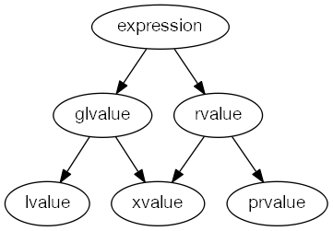
항목 23: std:move와 std::forward를 숙지하라
책 내용에 들어가기에 앞서.. lvalue rvalue 개념을 한번 짚어봅시다.
lvalue: 왼값. 대입 연산시 왼쪽에 위치할 수 있는 값. 즉, 특정 메모리 공간을 할당 받고, 이를 접근할 수 있는 주소가 존재하는 값!
rvalue: 오른값. 대입 연산시 오른쪽에만 위치할 수 있는 값. 즉, 부여된 주소가 없기 때문에 대입을 받거나 주소를 참조할 수 없는 값!
여기서 rvalue 개념을 lvalue와 나누어 정의하게 된 핵심적인 이유는, 컴파일러의 다양한 최적화기법의 근거로 이용되기 때문인듯.
왜냐면, rvalue는 임시객체 또는 완전한 상수값(리터럴)을 의미하게 되는데, 즉, 어디에 저장될 값이 아니라는 보장이 되기 때문에
컴파일 단계에서 해당 값들의 복사 및 연산과정을 생략하고 결과값으로 교체시켜버릴 수 있게 된다. (문자열 리터럴은 저장된 곳이 있으므로 rvalue가 아니다.)
이러한 원리를 이용한 최적화 기법들: RVO, NRVO, Constant propagation 등
그런데 이것만으론 부족해서.. C++11에 아래의 개념이 새로 추가되었다..!
xvalue: eXpiring value. 즉, 곧 사라질 값이라는 의미이다.
이 사라질 값이라는 것은 임시객체에 대한 참조, 즉 rvalue에 대한 참조를 의미한다.
rvalue객체의 멤버변수라거나 rvalue 배열의 인덱싱 결과라거나 등등..
이를 rvalue에서 분리하여 따로 구분하게 된 이유는 다음 슬라이드에..
이 개념을 도입하면서 기존의 lvalue, rvalue 개념은 오른쪽 그림과 같이 확장되었다.

Slide 3
항목 23: std:move와 std::forward를 숙지하라
표현식의 구분에 대한 개념 정리
glvalue: generalized lvalue. 즉, lvalue로 볼 수 있는 건 다 포함하는 개념
xvalue는 어떤 rvalue를 참조하는 상태의 표현식을 의미하는데, 아래 페이지를 참고해보면
https://en.cppreference.com/w/cpp/language/value_category
In particular, like all rvalues, xvalues bind to rvalue references, and like all glvalues, xvalues may be polymorphic, and non-class xvalues may be cv-qualified. 라는 핵심적인 설명이 있다.
즉, xvalue는 모든 rvalue들처럼 rvalue reference에 바인딩 될 수 있고, 또한 모든 glvalue들처럼 다형성과 const/volatile 특성을 가질 수 있다는 것이다.
따라서 rvalue이면서 기존의 lvalue분류에 들어가는 특징도 가지고 있기 때문에 이를 glvalue라는 카테고리로 묶어서 정리해 놓은 걸로 보인다.
prvalue: pure rvalue. 즉, 순수한 rvalue를 의미한다.
위에 언급했듯이, xvalue는 rvalue처럼 rvalue reference에 바인딩 될 수 있는, 즉, rvalue라고 볼 수 있는 개념이다.
그런데, 이는 기존의 전통적인 rvalue 개념과는 조금 다르기 때문에, 이를 제외한 순수한 rvalue 표현식을 따로 분류하여 prvalue라고 명명한듯 하다.
즉, 리터럴값(문자열 리터럴 제외), 연산식의 결과값, 함수 반환값 등이 해당된다.
우리가 보통 상상하는 rvalue는 prvalue라고 보면 된다.
사실 현업에서는 굳이 이렇게 세세하게 구분할 필요는 없다고 생각함. (우리가 컴파일러 만들 것도 아니니)

Slide 4
항목 23: std:move와 std::forward를 숙지하라
rvalue reference에 대한 개념 정리
그럼 이제 C++11에 새로 등장한 rvalue reference가 도대체 어떤 필요에 의해 생겨났는지 한번 따져보자.
기존에 rvalue 개념이 컴파일러 단의 코드 최적화를 위해 필요했던 임시객체를 지칭하는 개념이라고 했다.
그런데 기존엔 이러한 코드 최적화 가능한 임시객체의 특징을 좀 더 다양한 구문에 쓰고 싶어도 쓸 수가 없었다.
가장 대표적인게 바로 함수를 통과해서 이 특징을 유지시킬 수 없다는 것이다.
왜냐면 기존의 레퍼런스 개념으로는 함수 파라미터로 넘어간 이후 그 인자가 rvalue였는지를 알 수 없게 되기 때문이다.
rvalue가 const lvalue reference에 대입되는 시점까지는 복사의 발생 없이 가능하지만, 그 이후 참조하고 있는 녀석이 rvalue였는지는
더 이상 알 수 없기 때문에, 그 레퍼런스를 이용해서 어떠한 변수에 대입하려하면 필연적으로 복사대입을 할 수밖에 없다.
그런데 원래 인자가 rvalue였다면 사실 복사될 필요없이 그냥 대입되는 변수로 옮겨지면 될 뿐인데, 이게 기존 문법으로는 불가능했던 것.
따라서 현재 레퍼런스 변수가 원래 참조하고 있던 값이 rvalue였는지를 문법적으로 유지시켜주기 위한 장치가 바로 rvalue reference인 것이다.
이를 통해, 기존엔 컴파일러가 알 수 있었던 매우 특별한 케이스들에 한해서만 복사없는 최적화가 가능했다면,
이제는 특정 클래스의 멤버함수에 rvalue를 넘겨줌으로써 복사없이 내부변수를 초기화하는게 가능해진다. (emplace_back(), make_pair() 등)
또한 이제부터는 우리가 직접 그러한 최적화를 구현할 수도 있게 된다. 이것이 바로 move semantics 의 핵심이며,
그 구현의 방법이 바로 이동생성자, 이동대입 연산자의 구현이다.
(근데 사실 우리가 직접 구현할 일을 거의 없고, STL 컨테이너들이 이 개념을 도입하면서 그 혜택을 우리가 누리게 되는 효과가 엄청 크다는게 중요 포인트)

Slide 5
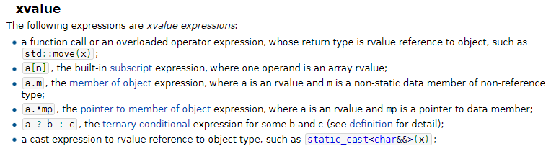

항목 23: std:move와 std::forward를 숙지하라
std::move는 뭐하는 놈인가?
rvalue reference 변수를 타입캐스팅해서 rvalue로 만들어주는 역할이다.
rvalue reference는 rvalue를 참조하고 있기는 하지만 변수 자신 그 자체는 lvalue이다. (이름도 부여되고 주소도 가지고 있으니..!)
따라서 이 rvalue reference를 다시 다른 함수에 rvalue로써 넘겨주려면 이를 rvalue화 하는 과정이 필요하다.
즉, move라는 함수는 아래와 같은 타입 캐스팅을 인라인 템플릿함수로 만들어 놓은 것 뿐이다.
static_cast<Type&&>(value);
아까 2슬라이드 전에 첨부한 링크를 참고해보면 알 수 있듯이, 어떤 특정 결과값(연산식/캐스팅 결과, 함수 리턴값)이 rvalue reference타입이면
그 값은 xvalue가 된다.
xvalue는 rvalue이므로 이를 함수인자로 쓰면
rvalue reference에 바인딩 가능하다.
즉, rvalue reference를 다른 함수에 넘겨주려면
반드시 이를 다시 rvalue로 만들어줘야 하는 것이다.
그리고 move 함수 자체는 템플릿 함수이므로 추론된 타입에서 레퍼런스를 제거하기 위해 type_traits를 이용하는 코드가 포함된다.

Slide 6
항목 23: std:move와 std::forward를 숙지하라
std::move 사용시 주의할 점
move함수는 무조건 대상값을 rvalue로 바꿔버린다. 즉, rvalue reference가 아니더라도 rvalue로 캐스팅 가능하다.
따라서 만약에 lvalue값인 일반적인 변수 또는 lvalue reference를 move를 통해 rvalue로 캐스팅한 후 대입하거나 함수인자로 쓰면,
그 대입 받는 곳에서는 이를 rvalue처럼 취급하기 때문에 이동연산을 시도하려 할 수 있다.
그러면 이동연산자체는 잘 마무리 되고, 이후 원래의 그 변수가 가리키고 있던 주소는 해제된 메모리를 가리키게 될 가능성이 있고,
즉, 해당 변수를 다시 사용하는 시점에 미정의 동작이 발생할 위험이 있다.
책에도 나와있지만, 이러한 위험을 원천차단하자고 문법적으로 제한을 거는 것은 C++의 원칙에 어긋나는 것이므로
(이상해 보이지만 이를 이용한 고도의 테크닉을 구사하는 기법들도 나올 수 있기 때문에.. 자유를 빼앗을 순 없다..!)
사용자가 조심해서 사용해야 한다. (애초에 의도가 있지 않은 이상 저렇게 쓰는 사람이 문제가 있는 거다.)
이러한 move는 명확하게 대상값이 rvalue reference인 경우에만 쓰일 수 있기 때문에, 템플릿 함수 내에서는 쓰기에 적절하지 않다.
즉, 템플릿 함수 내에서는 현재 추론된 타입이 rvalue reference인지 아닌지를 구분해서 move를 써야만 하는데,
이러한 동작에 대한 구현이 바로 std::forward 이다.

Slide 7
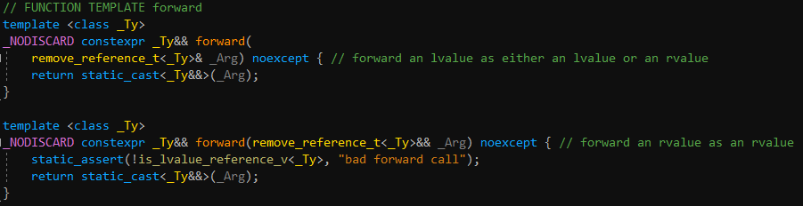
항목 23: std:move와 std::forward를 숙지하라
std::forward는 뭐하는 놈인가?
일단 가장 최신 코드 (VS2019 preview)에서 구현을 확인해보면 아래와 같다.
저 위의 구현에서 착각하지 말아야 할 것은, static_cast<_Ty&&>(_Arg)가 rvalue reference 캐스팅만을 의미하는 것이 아니라는 점이다.
굳이 인자가 rvalue인 경우를 따로 함수오버로딩으로 분리해 놓은 것은 잘못된 캐스팅을 검출하기 위함일 뿐이다. (static_assert)
forward의 작동 원리는 책의 항목 28번에 소개된 참조 축약이라는 것으로 설명된다.
따라서 이에 대한 상세 설명은 이후에 28번 할 때 다시 하도록 하고,
여기서는 static_cast<_Ty&&>가 템플릿 인자에 따라 static_cast<Type&>이 되기도 하고, static_cast<Type&&>이 되기도 한다는 점만
알고가도록 하자.
즉, forward함수는 인자가 lvalue reference면, 이를 lvalue reference로 다시 캐스팅하는 것이니 안 불린거나 마찬가지이고,
rvalue reference인 경우에 이를 다시 rvalue reference로 캐스팅 함으로써 xvalue로 만들어 주는 역할이다.

Slide 8

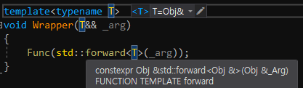

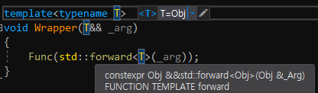
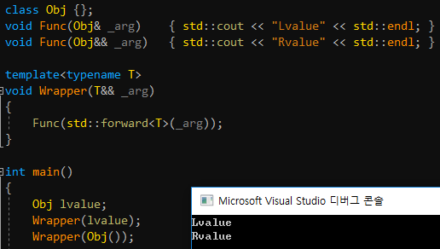

항목 23: std:move와 std::forward를 숙지하라
글보다는 역시 코드로..
lvalue인자를 받는 Wrapper함수의 T는 Obj&로 인스턴스화 되고,
rvalue인자를 받는 Wrapper함수의 T는 Obj로 인스턴스화 된다.
Obj&를 받는 forward는 Obj&를 리턴하고
Obj를 받는 forward는 Obj&&를 리턴한다.
즉, 처음에 Wrapper 함수에 rvalue인자가 넘어갈 때, T&&에 rvalue가 매핑되면서 T == Obj 가 되며,
이것이 템플릿 함수 내에서 forward<Obj>로 들어가면서
forward 함수 내에서는 Obj&&로 다시 캐스팅 될 수 있는 것.!

Slide 9
항목 23: std:move와 std::forward를 숙지하라
std::move 와 std::forward를 최종적으로 정리해보면
둘다 타입캐스팅을 하는 코드를 보기 좋게 인라인 템플릿 함수화 해놓은 것일 뿐이다.
즉, 컴파일 타임에 수행되고, 런타임 어셈코드는 전혀 생성되지 않는, 성능 비용이 제로인 함수들이다.
move함수는 인자를 무조건 rvalue로 만드는 것이고,
forward함수는 rvalue reference인 경우에만 rvalue로 만드는 것이다.
결국 이 둘은 rvalue 들을 함수 간에 전달하여 그대로 rvalue로써 사용이 가능하도록 하기 위한 장치이다.
std::move의 반환값을 어떤 변수에 대입하는 경우도 잘 생각해보면 그 변수타입의 이동대입연산자, 즉 함수를 호출하는 것이라고 볼 수 있다.
두 함수의 네이밍은 사실 여러 논란이 있었지만, 다시 생각해보면 적절하다고 볼 수도 있는게,
move는 결국 이 변수 이동시킬거야! 라고 보면 되고, (태생이 lvalue인 변수도 move를 통해 이동대입연산자에 매핑할 수 있기 때문)
forward는 결국 이 변수를 내가 받았던 그대로 다른 함수에 전달할 거야! 라고 보면 되는 동작이기 때문이다.
std::forward로 전달되는 값은 이를 받는 매개변수가 forwarding reference인 경우 그 모든 속성이 그대로 전달된다. (cv-qualified 를 포함해서)

Slide 10
항목 24: 보편 참조와 오른값 참조를 구별하라
실제 타입에 &&가 붙으면 오른값 참조이지만, 템플릿 타입에 붙으면 오른값 참조가 아니다!
앞의 예제를 다시 가져와보면,
void Func(Obj&& _arg)의 &&는 오른값 참조이고,
void Wrapper(T&& _arg)의 &&는 보편 참조(전달 참조)이다.
auto&&도 당연히
추론타입이기 때문에
전달 참조입니다!
const 같은 한정자가 붙으면
완전한 추론타입이 아니게 되기
때문에 전달 참조가 아닙니다!
즉, 아래는 오른값 참조!
template<typename T>
vode Func(const T&& _arg)

Slide 11

항목 25: 오른값 참조에는 std::move를, 보편 참조에는 std:forward를 사용하라
앞에서 다 설명했죠..?
std::move를 보편 참조(전달 참조)에 사용하면 큰일납니다..!
추론된 타입이 lvalue였든 rvalue였든 무조건 rvalue 레퍼런스로 변환하기 때문!
그리고 오른값 참조에는 굳이 std::forward를 쓰는 의미가 없기 때문에 당연히 std::move를 사용해야 하는 겁니다!
너무 당연한 얘기들이라..
- 그리고 함수 내에서 지역변수를 리턴하는 경우
std::move를 사용하면 RVO최적화에 방해되기 때문에 사용하면 안된다.

Slide 12
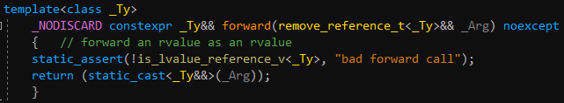
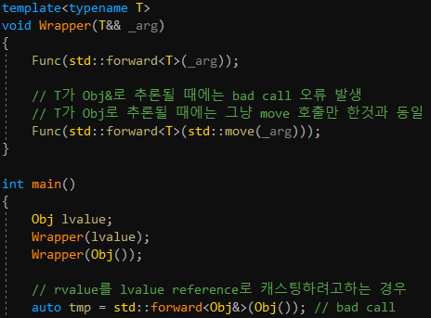
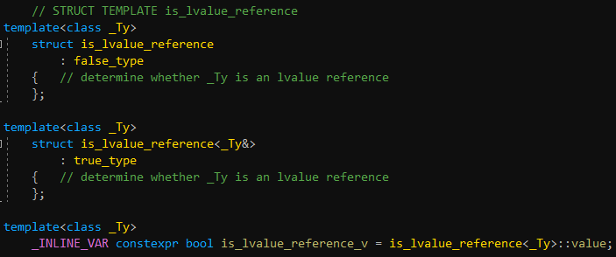
항목 25: 오른값 참조에는 std::move를, 보편 참조에는 std:forward를 사용하라
부록: forward의 bad call 예외처리는 언제 걸리게 될까요?
아래의 오버로딩 버전 forward에서 static_assert로 방지하고자 하는 호출은
아래의 케이스처럼 진짜 말도 안되게 쓰려는 것을 막아줍니다.
- 참고로 is_value_reference_v<T>의 구현은 아래와 같습니다.

Slide 13
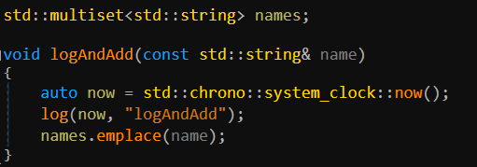
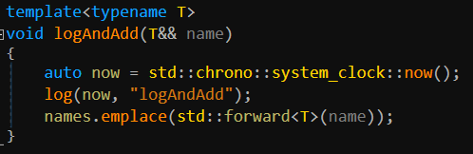
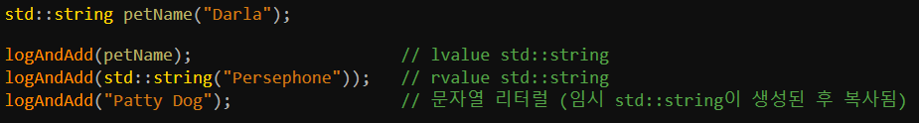
항목 26: 보편 참조에 대한 중복적재를 피하라
일반적으로 forward reference를 사용하는 예
아래와 같이 어떤 작업(자료구조에 추가)에 추가 작업(로깅)을 곁들이는 공용 래퍼 함수 구현시에
그냥 일반적인 const 참조를 받는 함수로 구현할 경우, 인자가 rvalue라고 하더라도 lvalue처럼 처리하기 때문에
forward reference를 이용한 템플릿 함수로 구현을 바꾸면 이점을 챙길 수 있다.

Slide 14
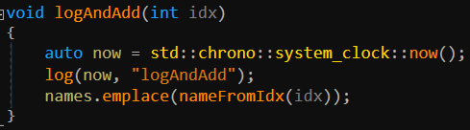
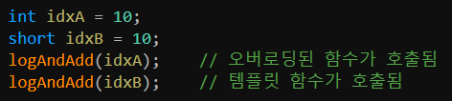
항목 26: 보편 참조에 대한 중복적재를 피하라
하지만 forward reference를 인자로 받는 함수는 오버로딩이 잘 안된다.
왜냐하면 오버로딩한 함수의 시그니처와 완전히 동일한 인수를 넣지 않으면 전부 forward reference쪽으로 매핑되기 때문.
즉, 아래와 같이 int를 받는 경우를 따로 오버로딩해서 구현했을 경우
정확하게 int 타입의 변수를 인자로 넣어야지만 오버로딩 버전으로 매칭이 되기 때문에
흔히 우리가 암시적 타입 변환이 일어나는 것을 당연시 생각하며 쓰는 여러 케이스들이 의도치 않게
forward reference 버전으로 매칭되어버리는 문제가 발생하게 된다.

Slide 15
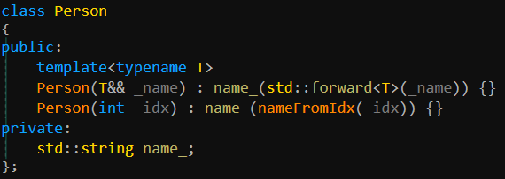

항목 26: 보편 참조에 대한 중복적재를 피하라
특히 생성자 인수로 forward reference를 받는 경우 복사/이동 생성자를 가로챌 수도 있다.
만약에 아래와 같이 아까의 래퍼함수를 클래스화 하여 생성자로 forward reference를 받게 하는 경우
해당 클래스의 복사생성/이동생성을 시도하는 경우에도 해당 생성자가 아니라
forward reference 버전의 생성자가 매칭되어 버릴 수 있는 문제가 발생하게 된다.
컴파일러가 암시적으로 자동 생성하는 복사 생성자는 const Person&를 인자로 받기 때문에
비 const 변수를 인수로 호출하는 경우 템플릿 생성자에서 이보다 더 조건에 부합하는 Person&를 제공하기 때문이다.

Slide 16
항목 27: 보편 참조에 대한 중복적재 대신 사용할 수 있는 기법들을 알아 두라
forward reference를 위험하지 않게 쓰려면 템플릿 추론에 제한을 걸어야 한다.
책에 보면 여러 방법들을 소개하는데, 그 중에 아래 3개는 좀 의미 없는 소리로 보인다..
중복적재를 포기한다. (읭?)
const T& 매개변수를 사용한다. (...)
값 전달 방식의 매개변수를 사용한다. (맞는 소리다. ㅊ 맞는 소리..)
위 3개의 제시는 그냥 T&&를 쓰지 말자는 얘기나 다름없으므로..
아래의 제시들을 유의 깊게 살펴보자.
꼬리표 배분을 사용한다. (번역 참.. 그냥 태그 디스패치(Tag Dispatch)라고 발음해주자.)
보편 참조를 받는 템플릿을 제한한다. (‘템플릿’에 대한 가장 올바른 사용법이라고 생각됨)

Slide 17
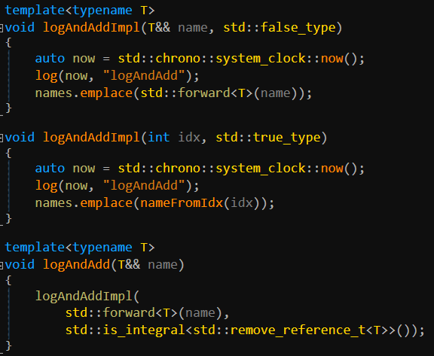
항목 27: 보편 참조에 대한 중복적재 대신 사용할 수 있는 기법들을 알아 두라
꼬리표 배분을 사용한다. (Tag Dispatch 기법)
즉, 일단 T&&를 받은 다음에 그 추론된 타입을 type_traits로 분류하여 실제구현 함수로 매핑해주는 기법이다.
실제로 STL에서 이러한 기법을 사용한 구현이 꽤 많다. (하지만 매번 이렇게 함수를 세분화하기에는...)

Slide 18
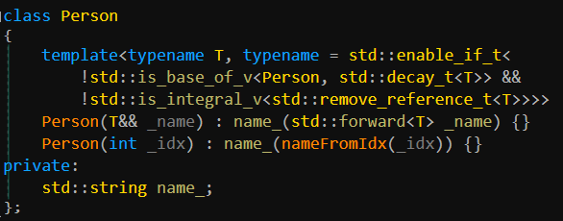
항목 27: 보편 참조에 대한 중복적재 대신 사용할 수 있는 기법들을 알아 두라
보편 참조를 받는 템플릿을 제한한다.
즉, 내가 지금 구현하는 이 템플릿 함수는 이러한 T는 허용하지 않겠다고 명시적으로 제한을 거는 것이다.
책에서의 예제를 좀더 최신 표준에 맞게 수정하면 아래와 같다. (::value 들이 C++17부터 constexpr 변수로 따로 제공됨)
위의 예제는 즉, 저 T&&를 인자로 받는 템플릿에서 T가 Person을 상속(또는 자신)받은 클래스이거나 정수 타입인 경우에는
템플릿 인스턴스화를 하지 않겠다는 의미이다.
이러한 템플릿 타입제한 기법은 코드가 점점 난해해질 가능성이 커서 함부로 쓰기 어려운데,
C++20부터는 concept 키워드와 require 키워드의 도입을 통해 좀 더 편리하게 바뀔 예정이다.

Slide 19
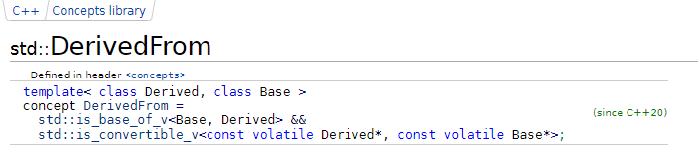

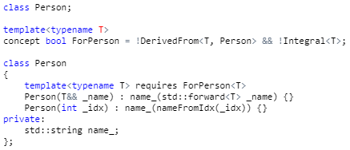
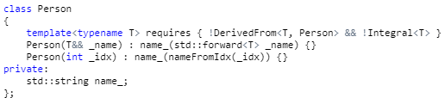
항목 27: 보편 참조에 대한 중복적재 대신 사용할 수 있는 기법들을 알아 두라
보편 참조를 받는 템플릿을 제한한다.
아직 VS2019 Preview에서도 제공 안되는 문법이기 때문에 간단히 맛만 봐보면..
아까의 is_base_of와 is_integral이 아래와 같이 DerivedFrom, Integral 이라는 concept 으로 제공되며,
예를 들어 아래와 같이 쓸 수 있게 된다. (또는 오른쪽처럼)

Slide 20
항목 27: 보편 참조에 대한 중복적재 대신 사용할 수 있는 기법들을 알아 두라
여기에 추가로 static_assert를 통한 예외처리들 까지 더해주면 좋다.
모든 템플릿 인자를 typename = std::enable_if 로 예외처리하기엔 너무 빡세고 가독성이 절하된다.
기본적으로 아예 거를 것은 위와 같이 처리하고,
좀 더 복잡한 예외처리들은 함수 내에서 static_assert로 예외처리 하는 것이 좋다.
이렇게 하면, 해당 케이스에 걸리는 인스턴스화(함수 호출)의 경우 컴파일 단계에서 에러처리를 내준다.
그러면 그 함수를 사용하려는 다른 개발자들이 실수할 여지를 방지할 수 있다.
그리고 C++17부터는 (VS2017부터) if constexpr () 이라는 문법을 통해 컴파일러 단계에서의 분기처리도
가능해지기 때문에 좀 더 가독성 좋은 템플릿 코드를 작성하기 수월해진다.
언젠가 다가올 미래에는 좀 더 아름다운 템플릿 세계가 펼쳐질 것이다.. (행복회로 풀가동..)

